Slide 1
„Bezpieczna droga do szkoły i ze szkoły”
Spotkanie z policjantem 06.10.2023r.
Szkoła Podstawowa im. Tadeusza Kościuszki w Połańcu

Slide 2
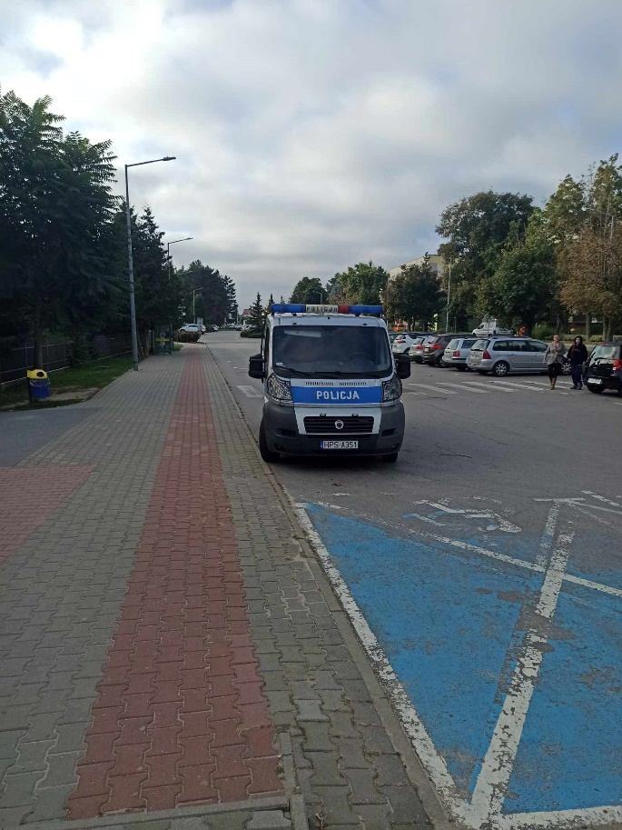
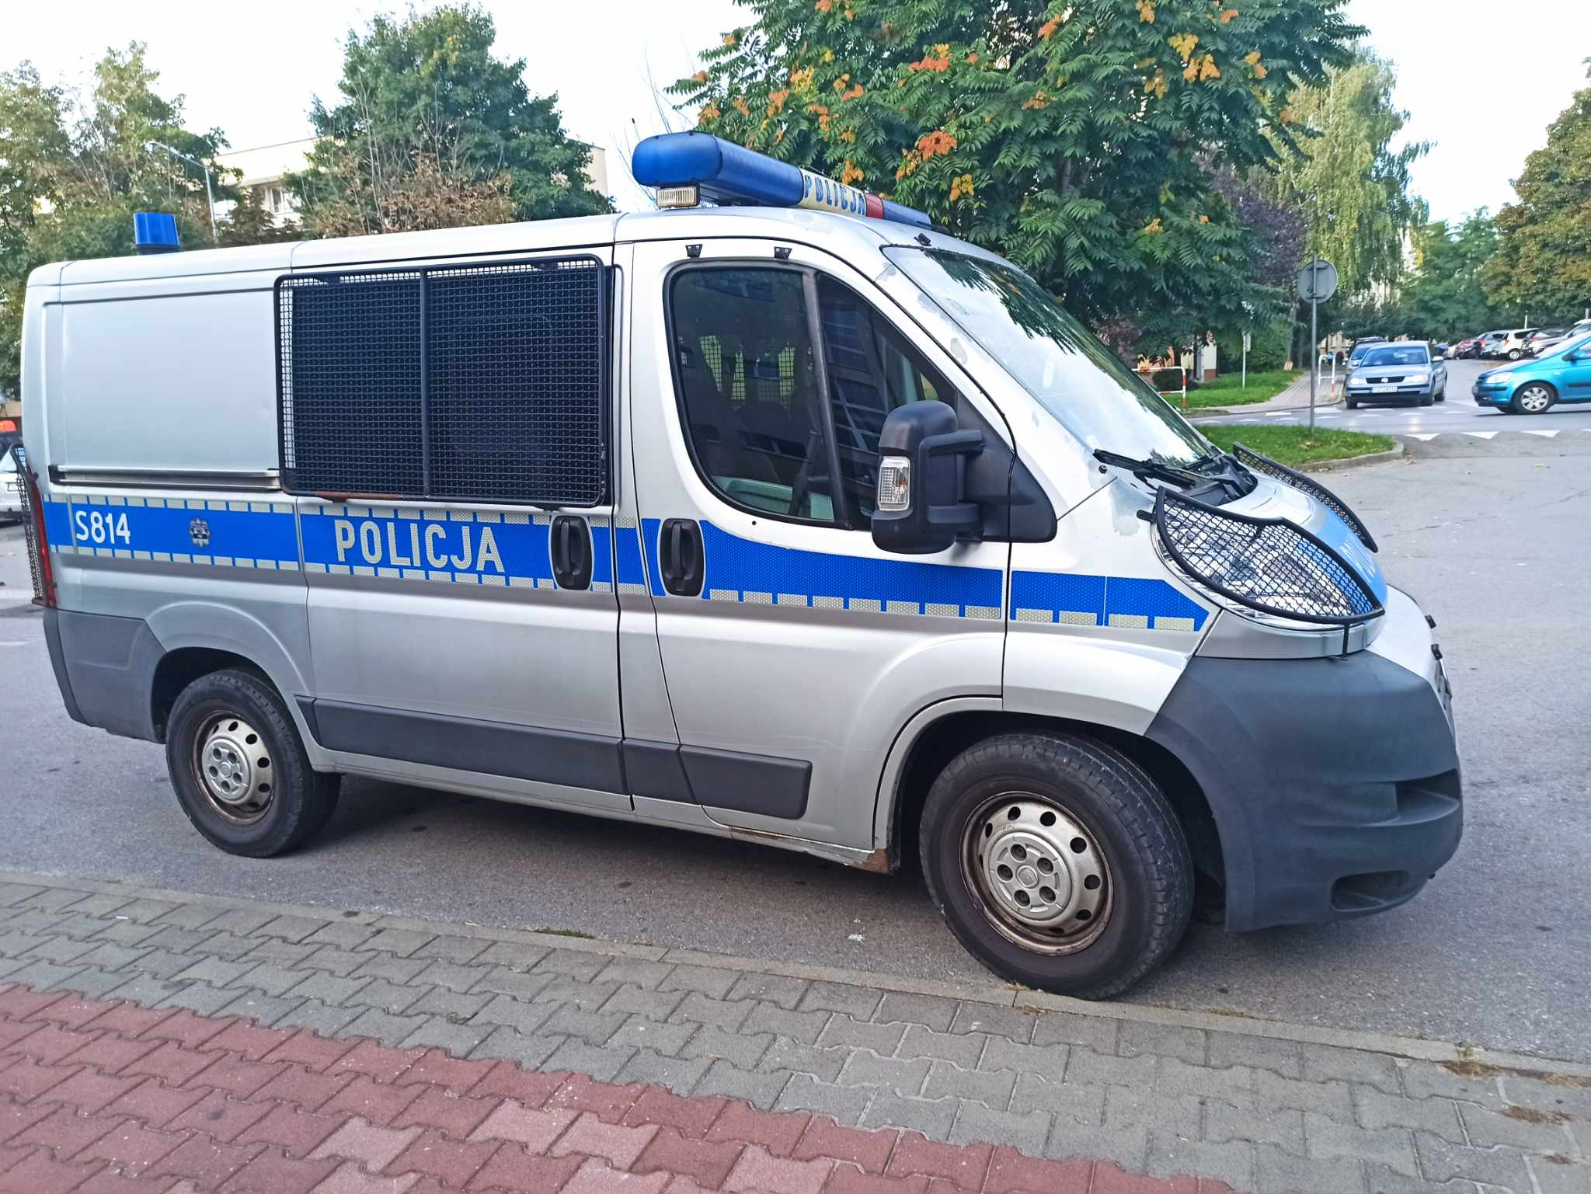
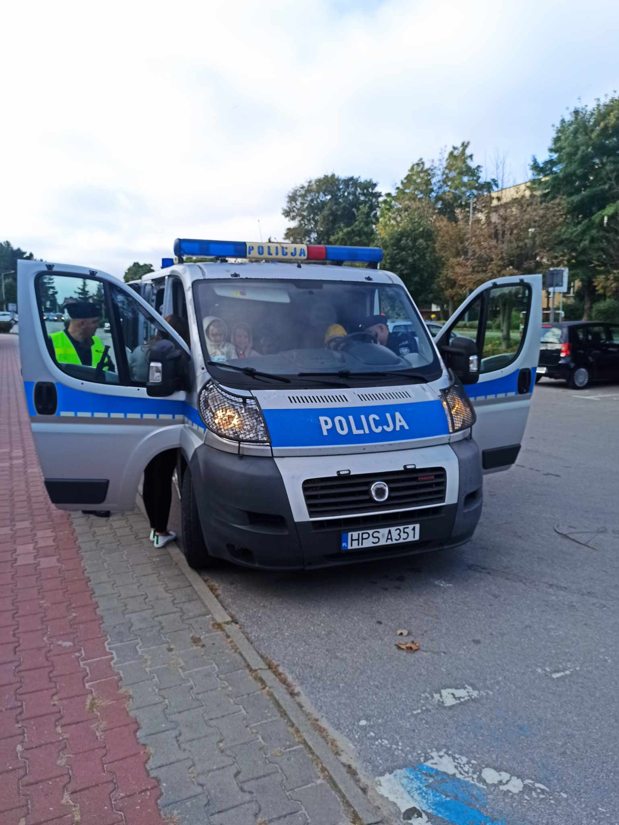
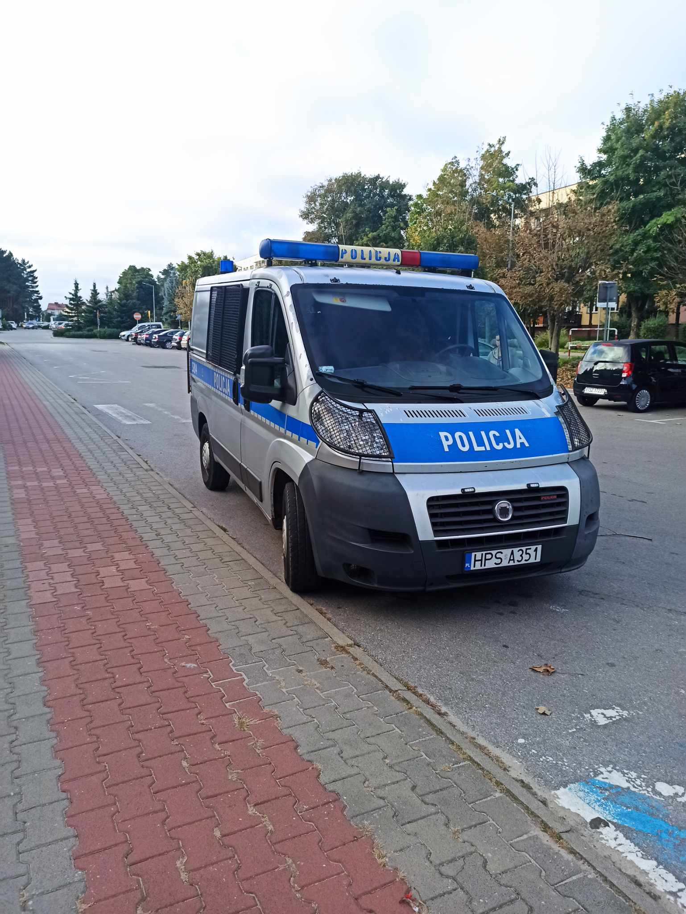
To był niezapomniany dzień dla przedszkolaków i pierwszoklasistów…

Slide 3
6 października 2022 r. w ramach akcji „Bezpieczna droga do szkoły i ze szkoły” odbyło się spotkanie uczniów klasy 0 i klas I z dzielnicowym sierż. szt. Damianem Kaczmarczykiem z Posterunku Policji w Połańcu. Udział w tym przedsięwzięciu wzięła jedna klasa 0 i pięć klas I. Razem 116 uczniów wraz z wychowawcami. klasa 0 – Pani Karolina Łukaszek klasa I a – Pani Teresa Roguz klasa I b – Pani Agnieszka Chyla klasa I c – Pani Elżbieta Leśniak klasa I d – Pani Anna Głodo klasa I e – Pani Agnieszka Dudek

Slide 4
Głównym celem spotkania było kształtowanie umiejętności bezpiecznego poruszania się po drogach oraz utrwalenie zasad zachowania podczas przechodzenia przez jezdnię. Uświadamiano zagrożenia istniejące nie tylko w ruchu drogowym.
Spotkanie zostało zorganizowane przez koordynatorki: Monikę Bednarską – Nowak i Annę Drzymalską. Policjant wraz z koordynatorkami utrwalił z dziećmi numery alarmowe, następnie rozmawiano o podstawowych zasadach bezpieczeństwa w ruchu drogowym. Podkreślano ważną rolę elementów odblaskowych, które każdy uczeń powinien posiadać. Przypomniano również zasady jakie należy stosować w kontaktach z obcymi.
Po krótkiej prelekcji w klasie na temat bezpieczeństwa, dzieci zadawały panu policjantowi oraz koordynatorkom pytania, na które otrzymywały wyczerpujące odpowiedzi.
Koordynatorzy całego przedsięwzięcia dbali o prawidłowy przebieg lekcji, a na koniec rozdano każdemu uczestnikowi otrzymane od policjanta odblaski.

Slide 5
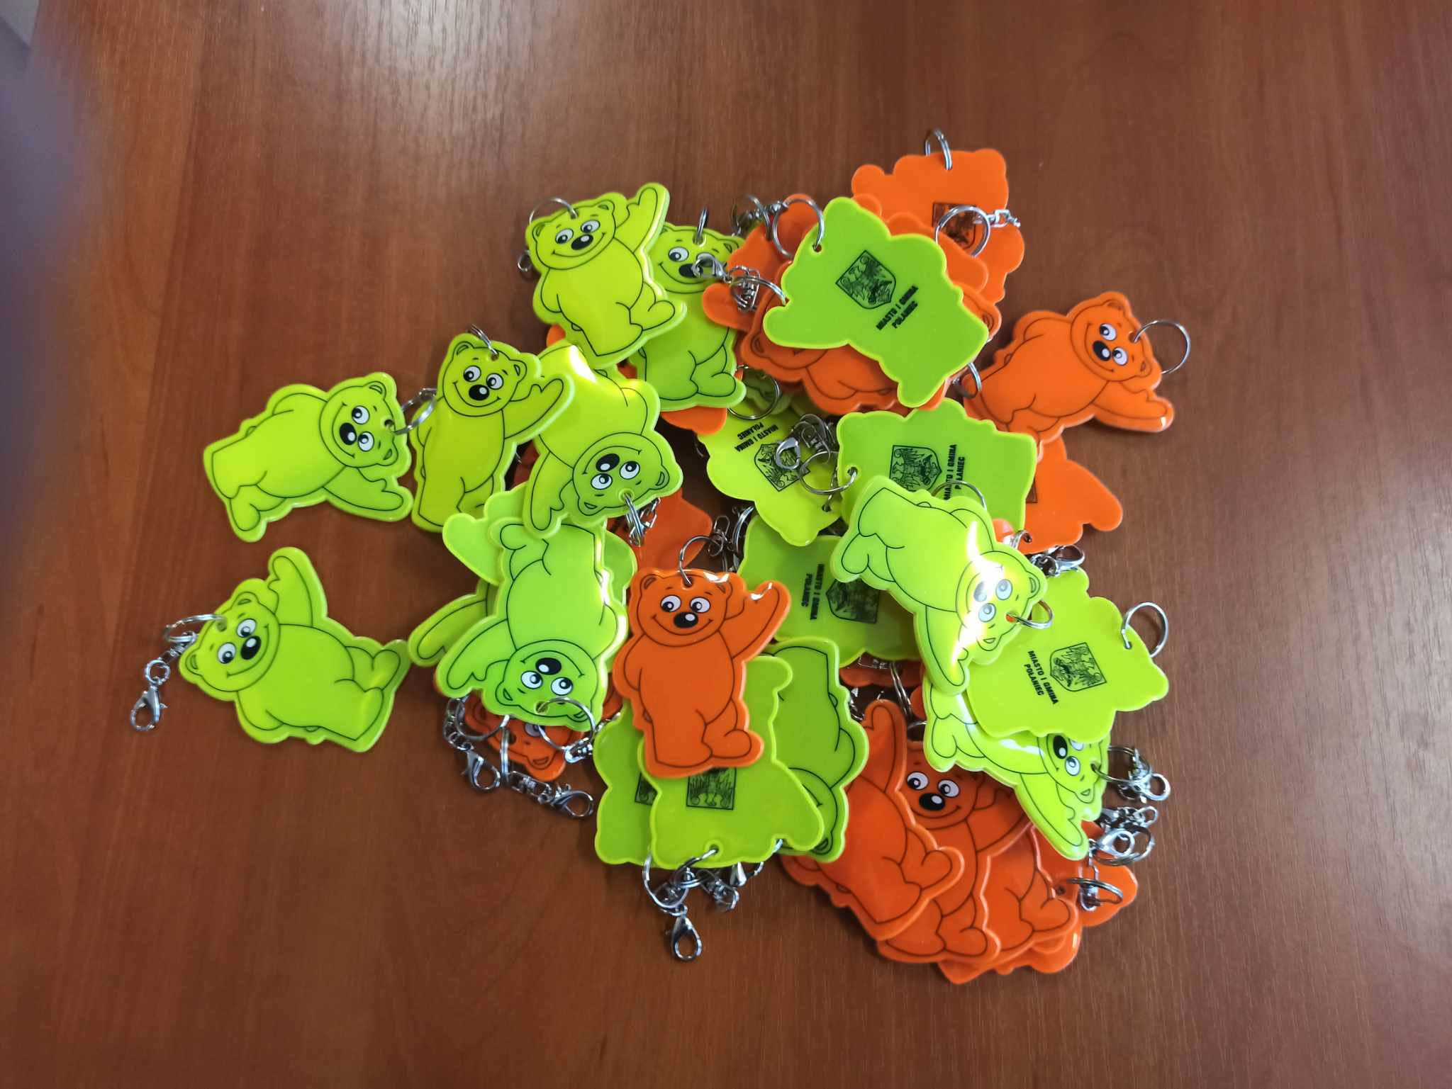
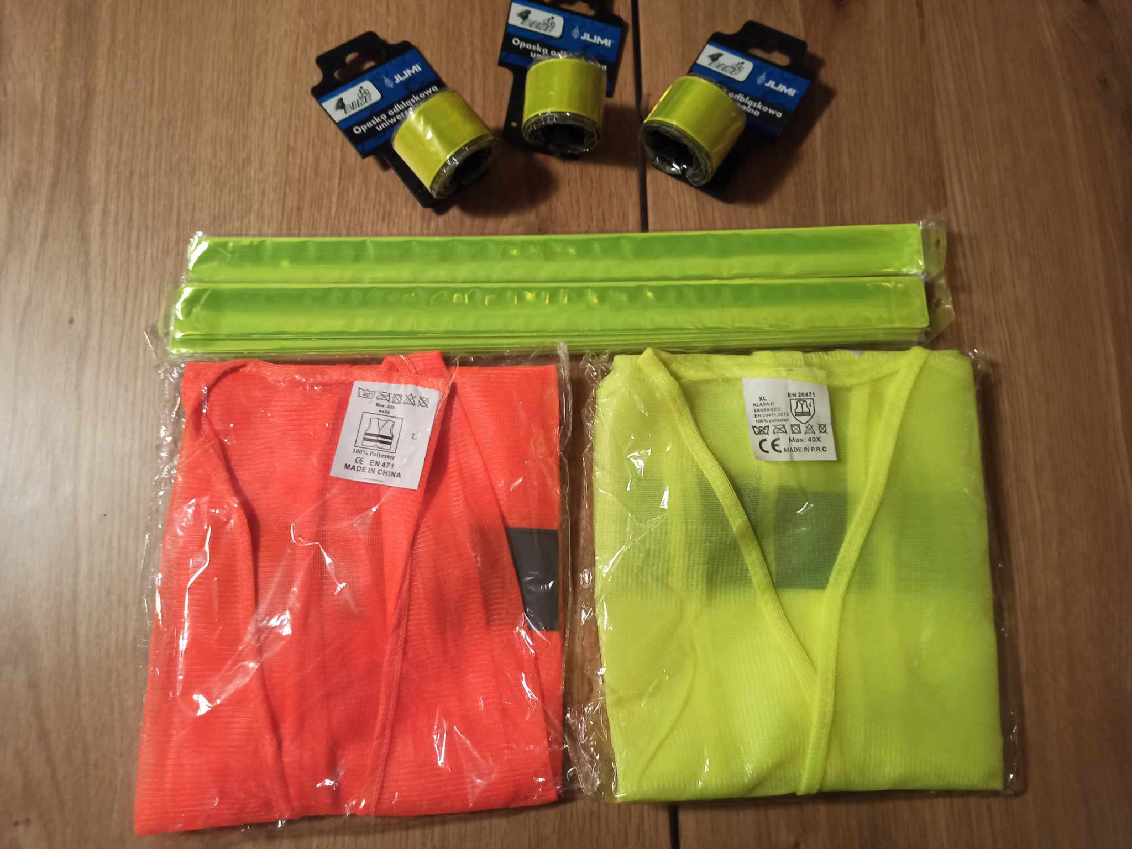
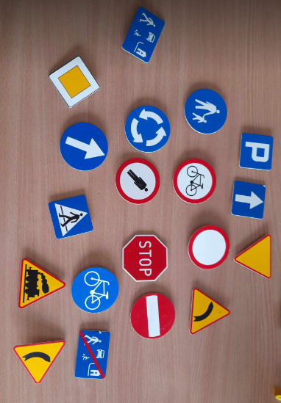
Odblaski dla uczniów, które są niezbędne w czasie poruszania się po drogach.

Slide 6
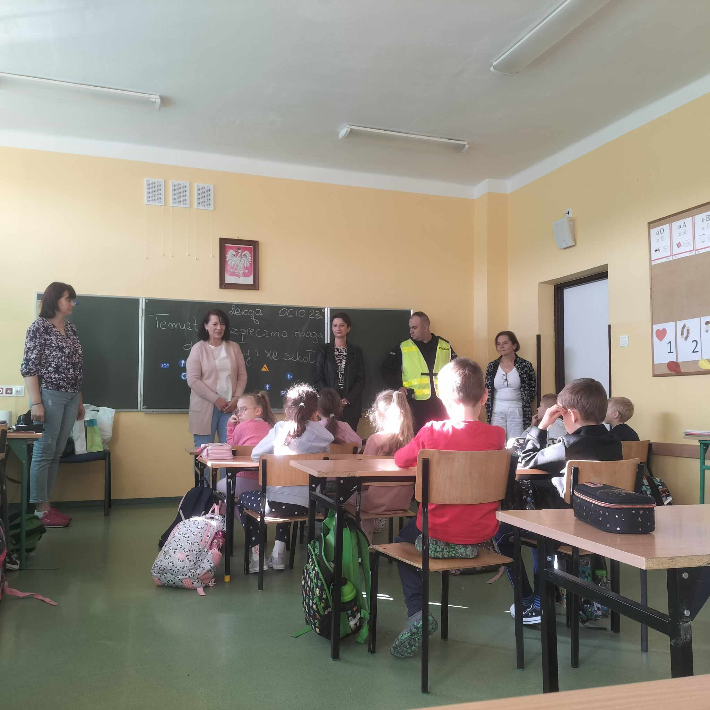
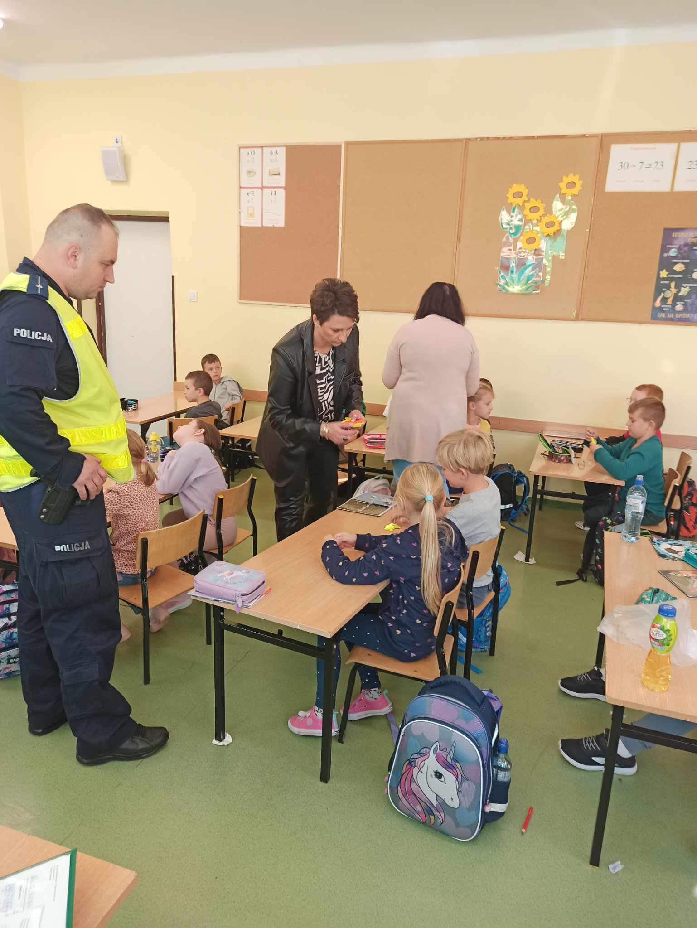
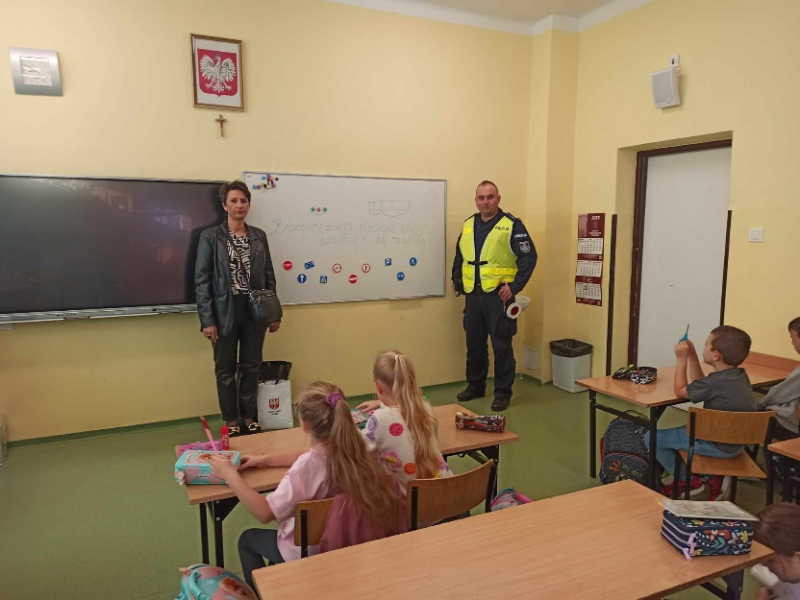
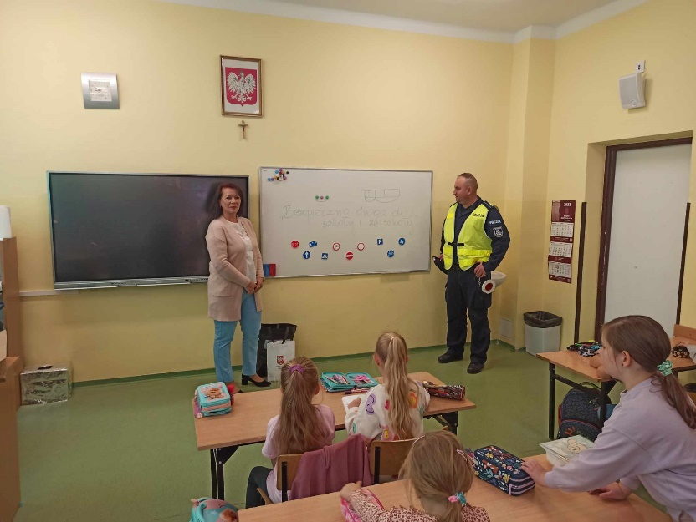

Slide 7
Następnym etapem spotkania było udanie się na pobliską drogę, gdzie pod nadzorem policjanta było wdrażanie uczniów do prawidłowego poruszania się po przejściach dla pieszych.

Slide 8
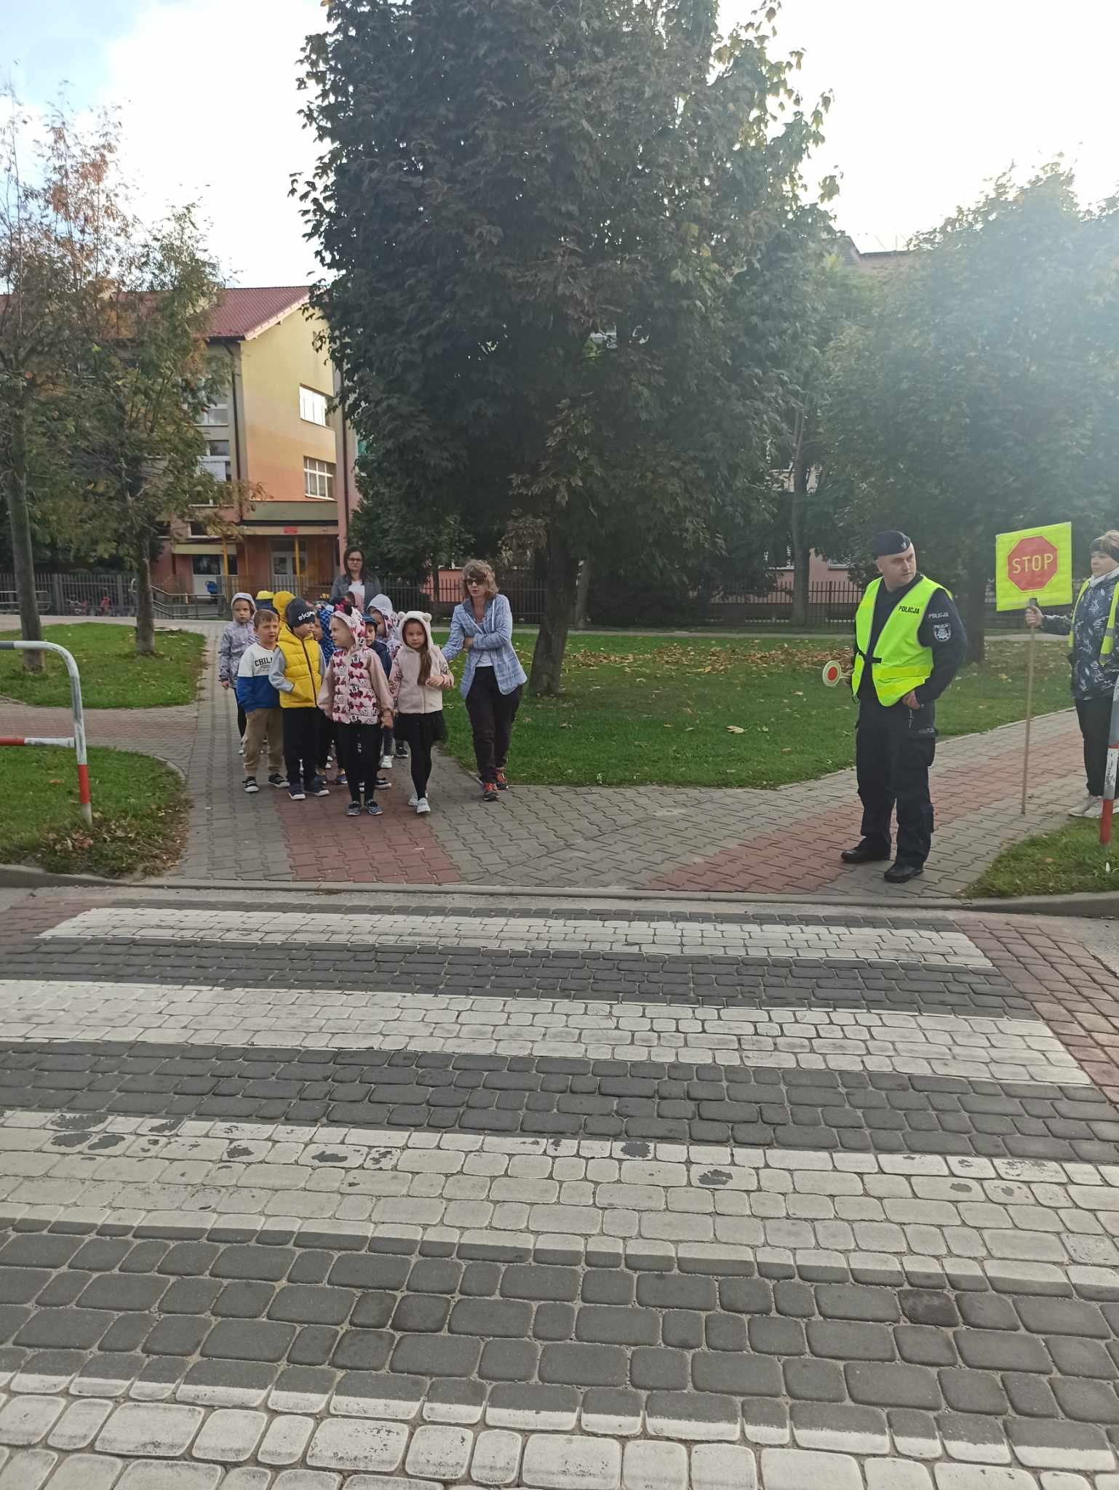
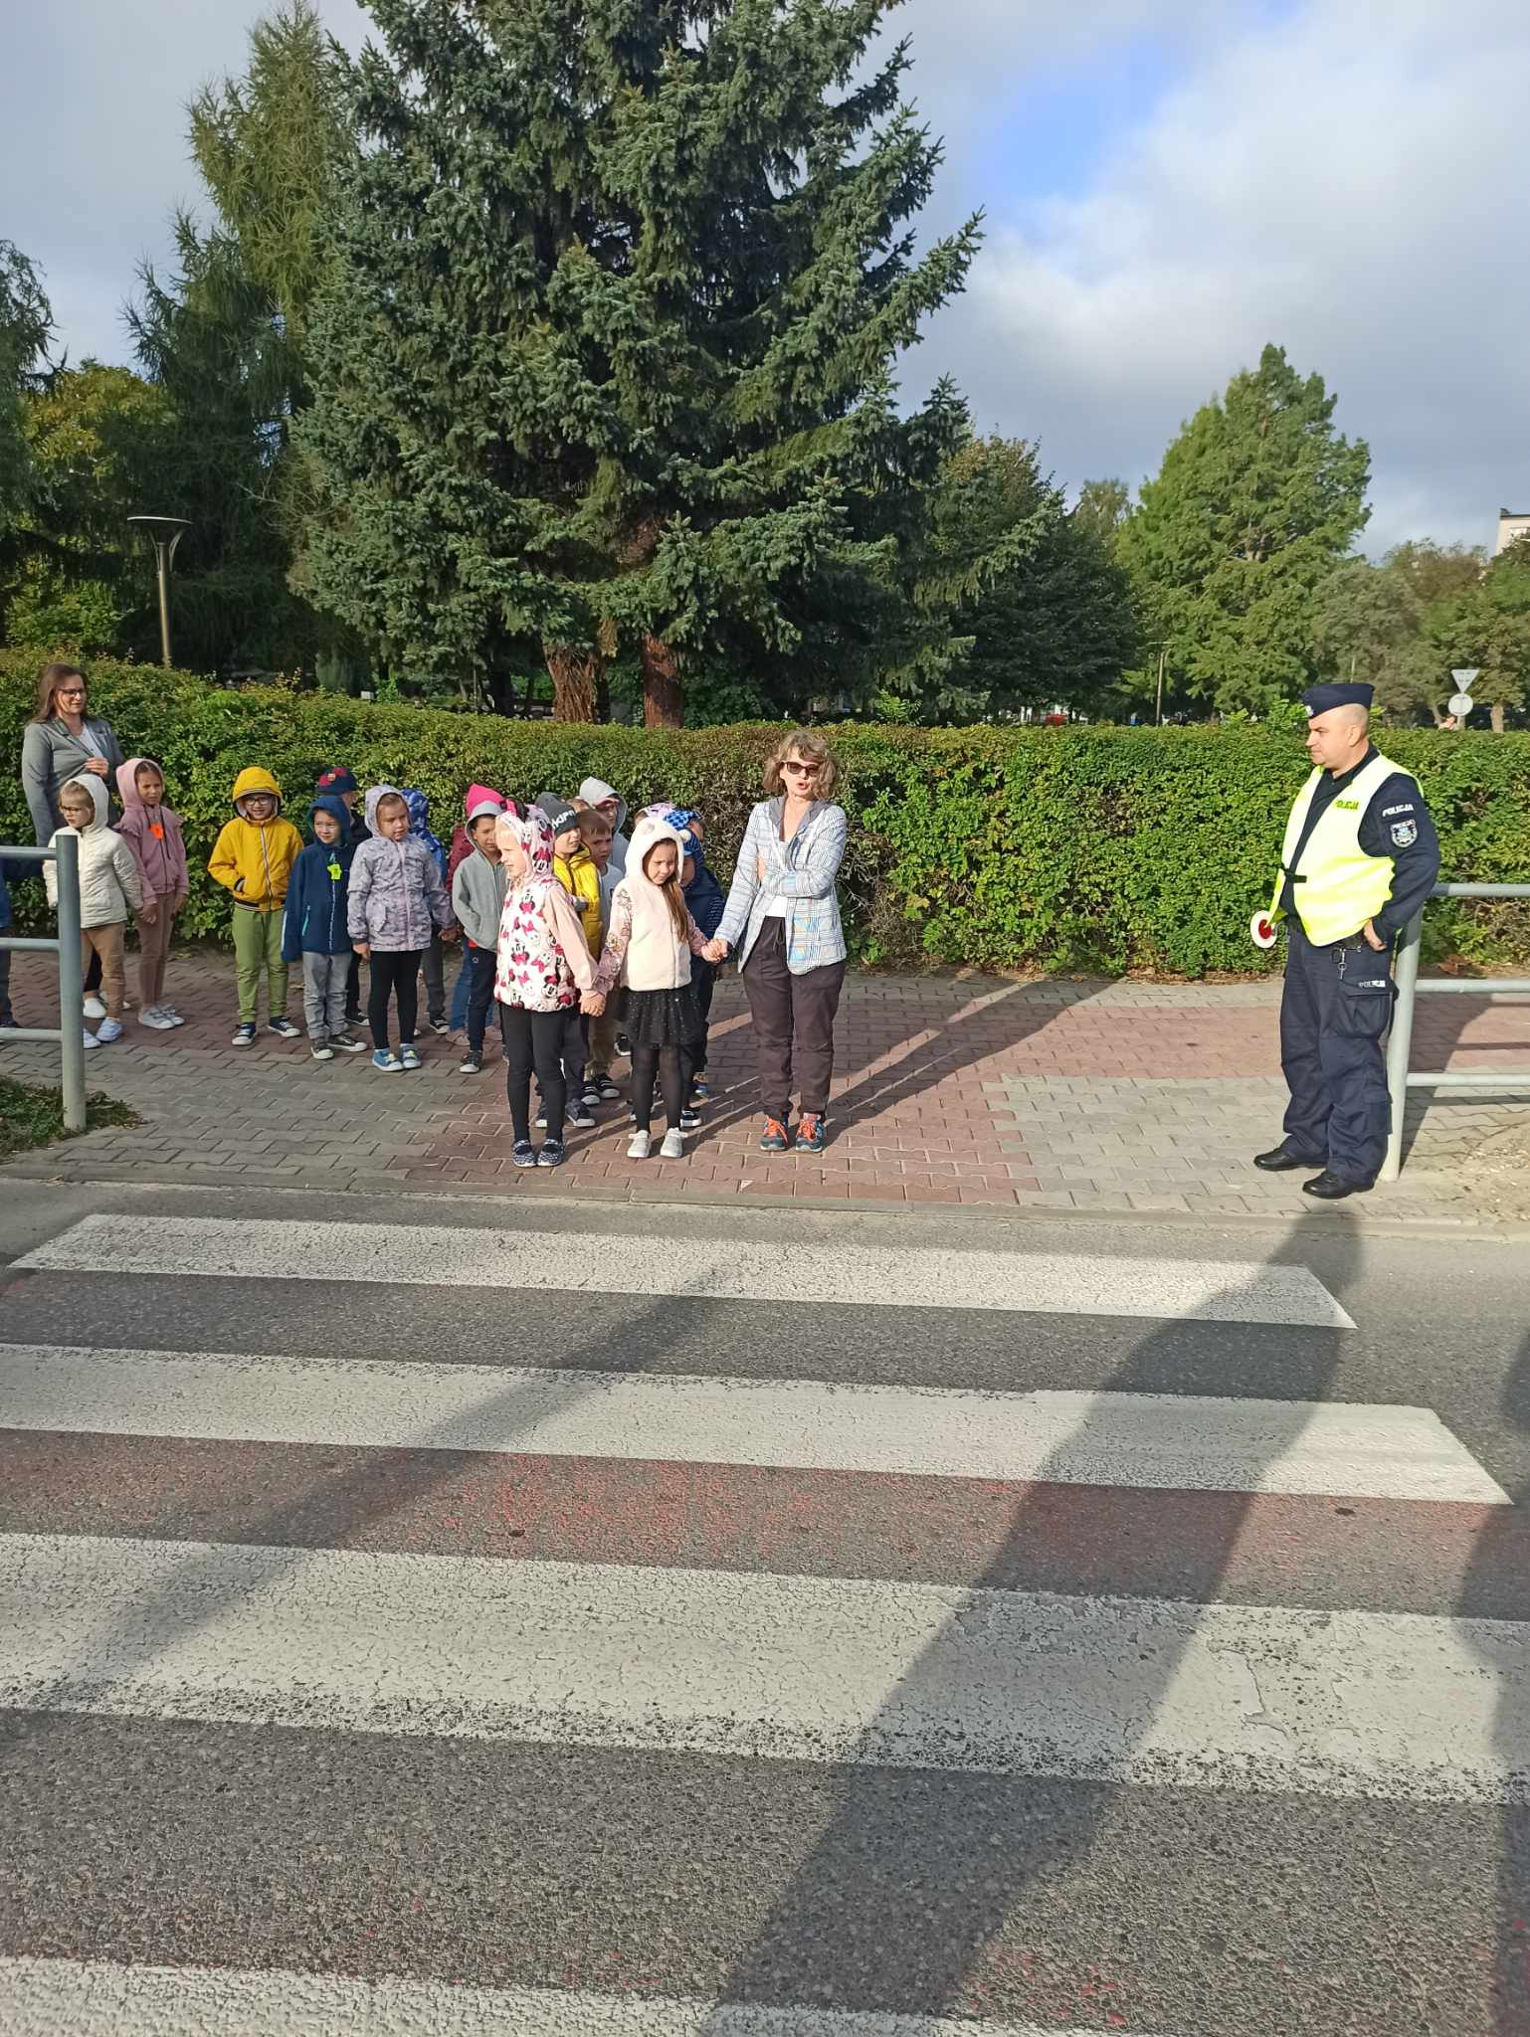
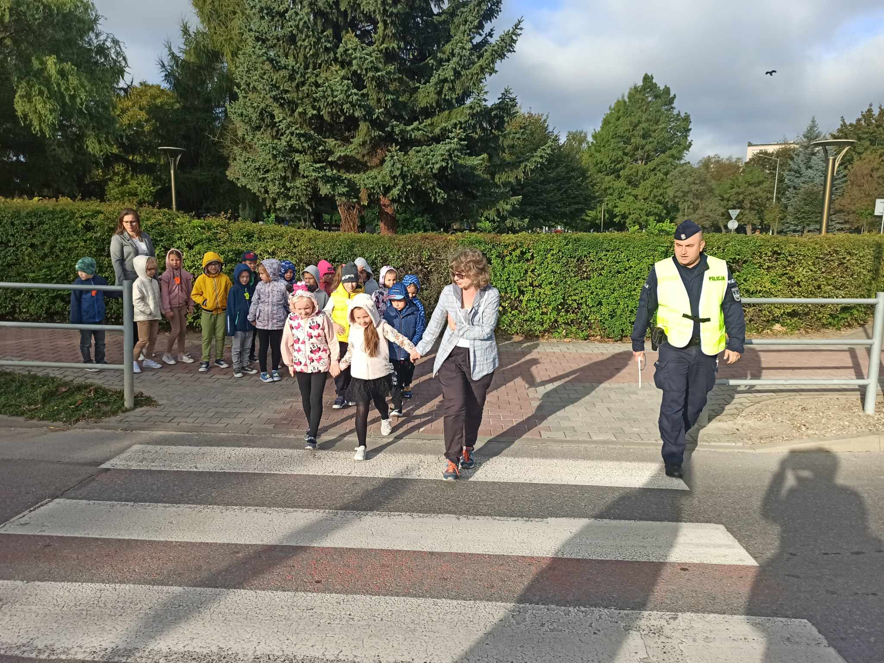
Organizatorzy spotkania wielokrotnie przypominali zasady bezpiecznego przechodzenia przez pasy.

Slide 9
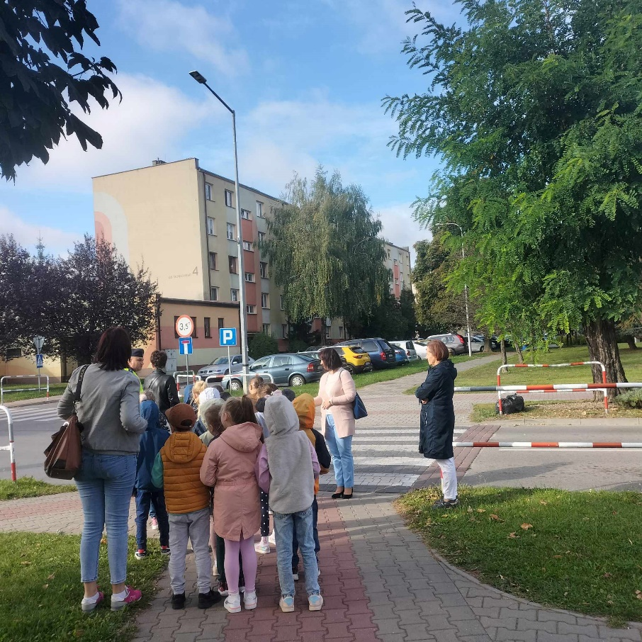
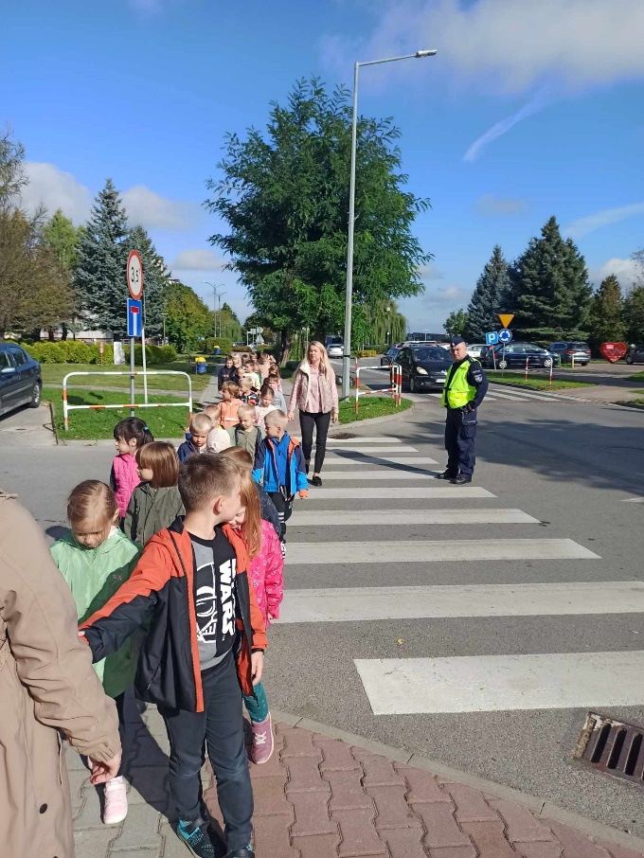
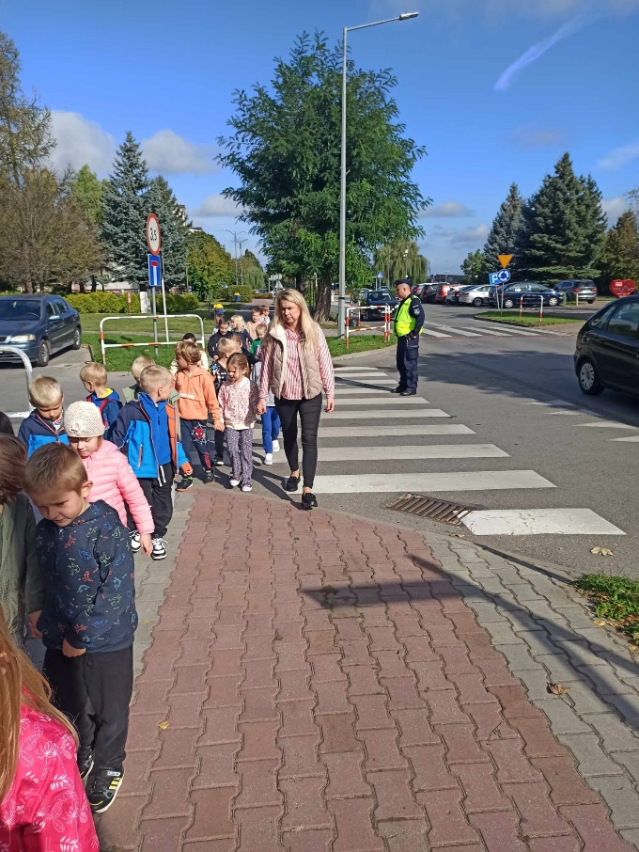
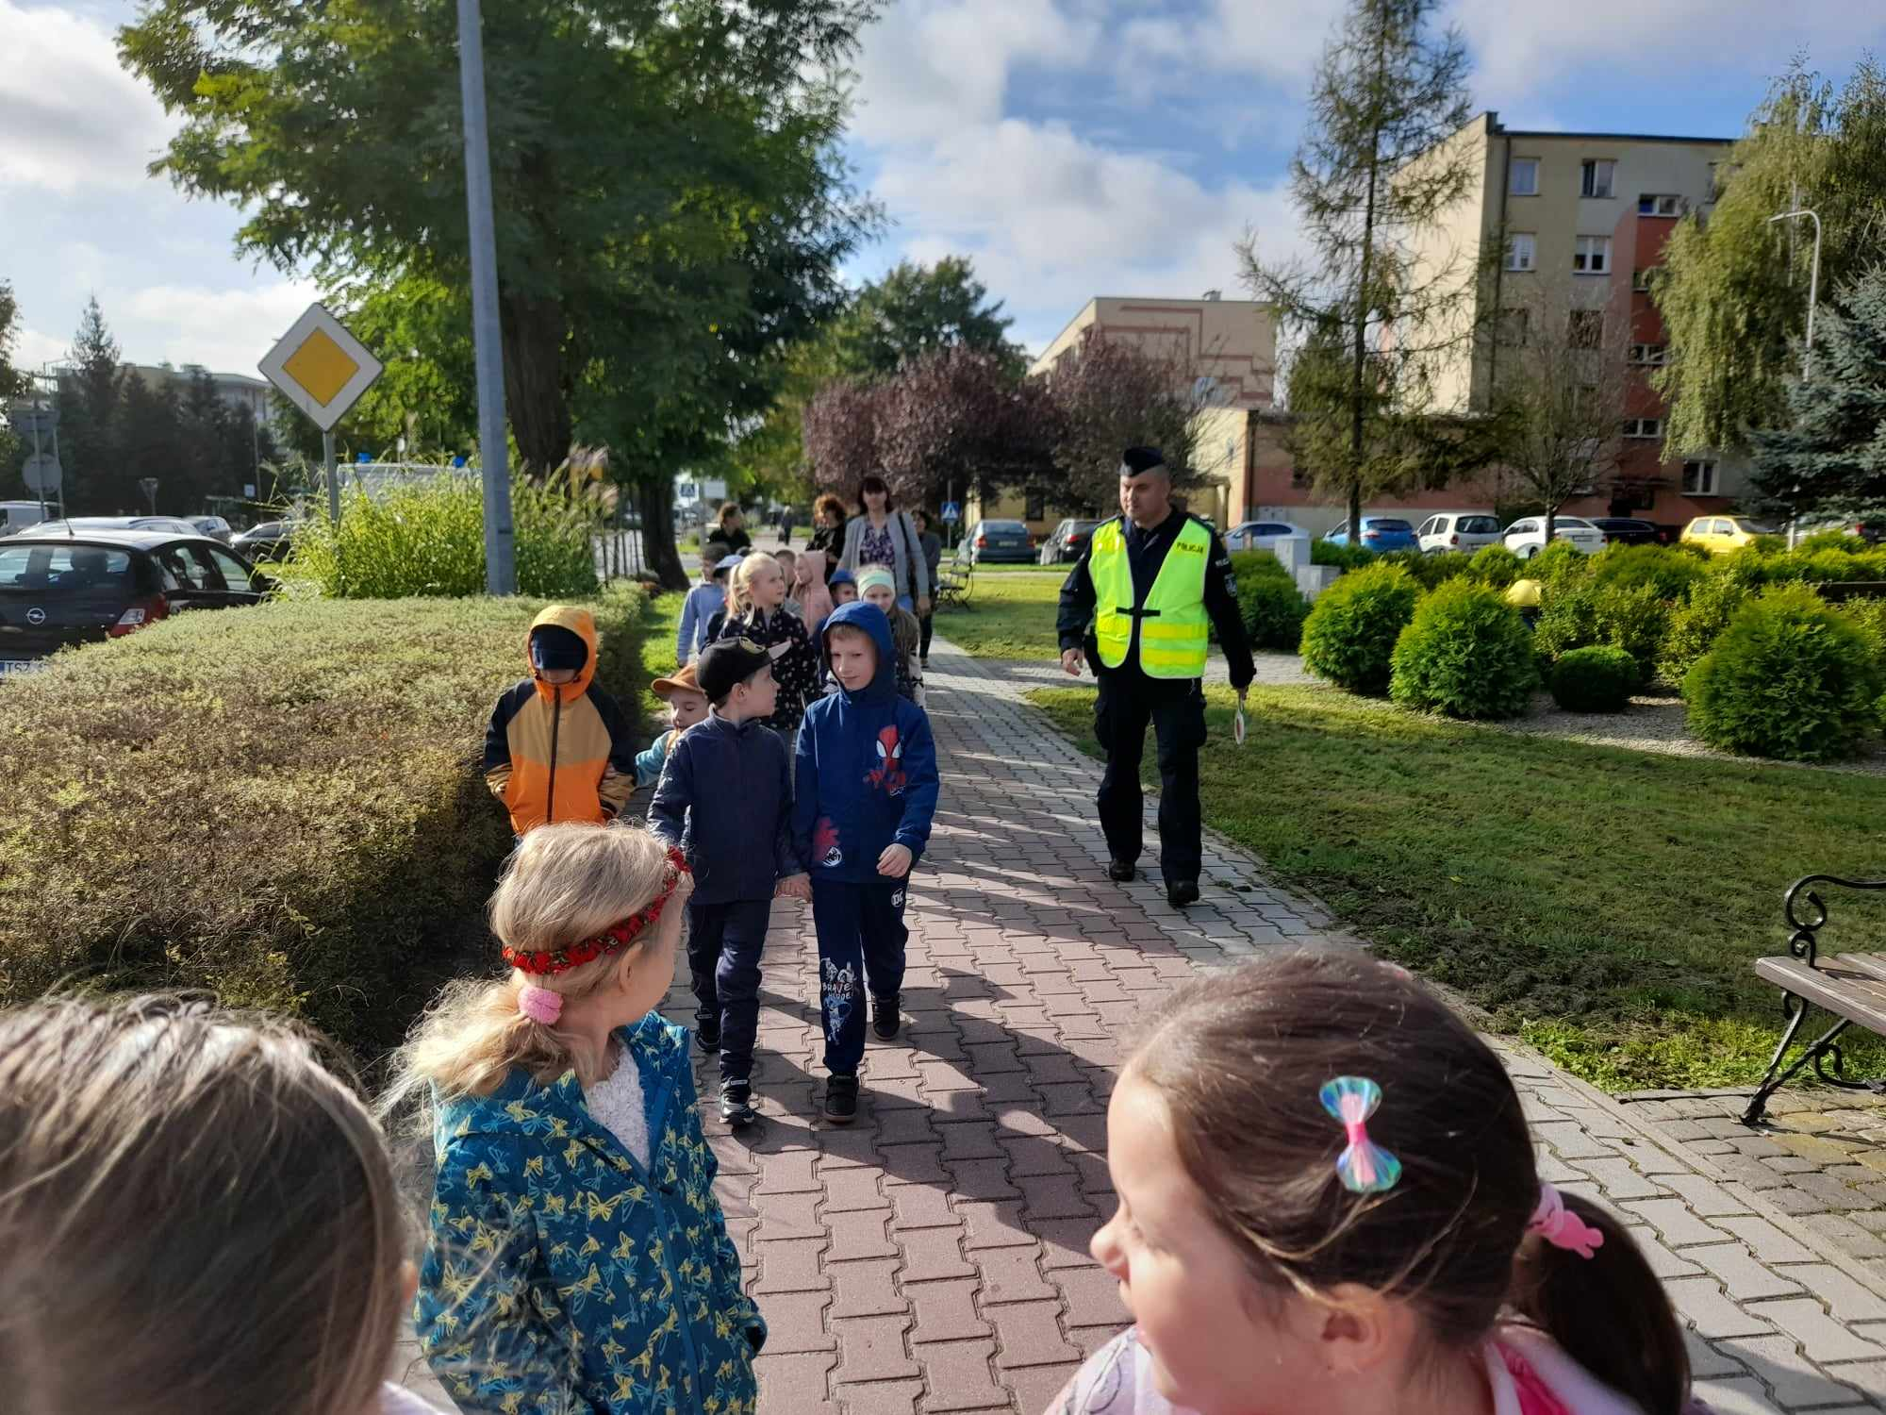

Slide 10
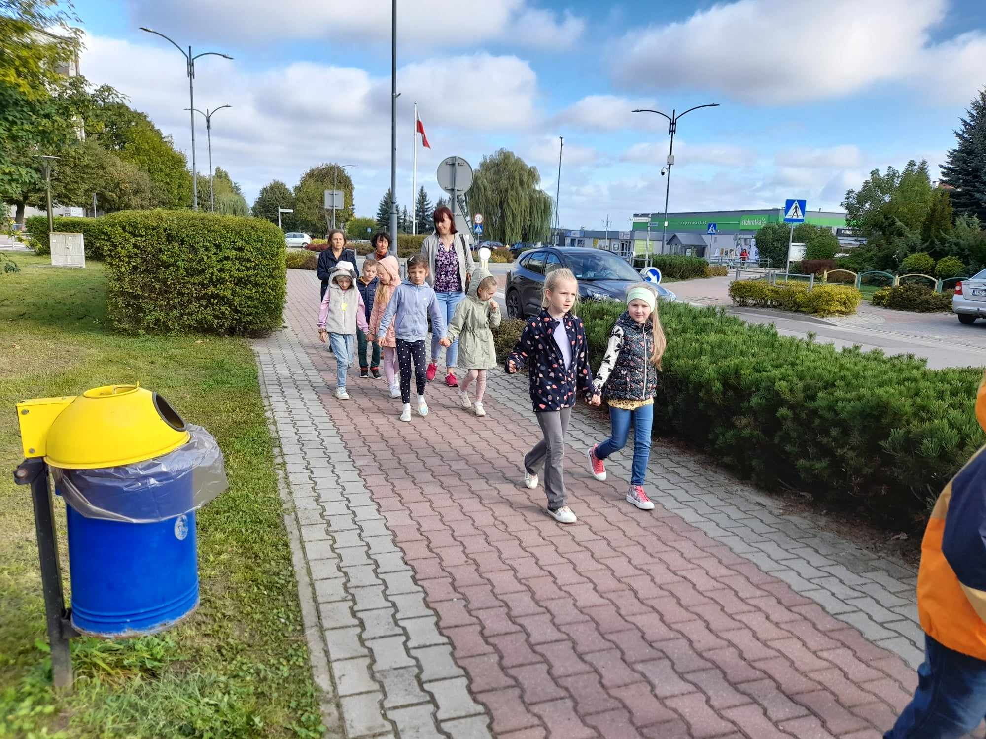
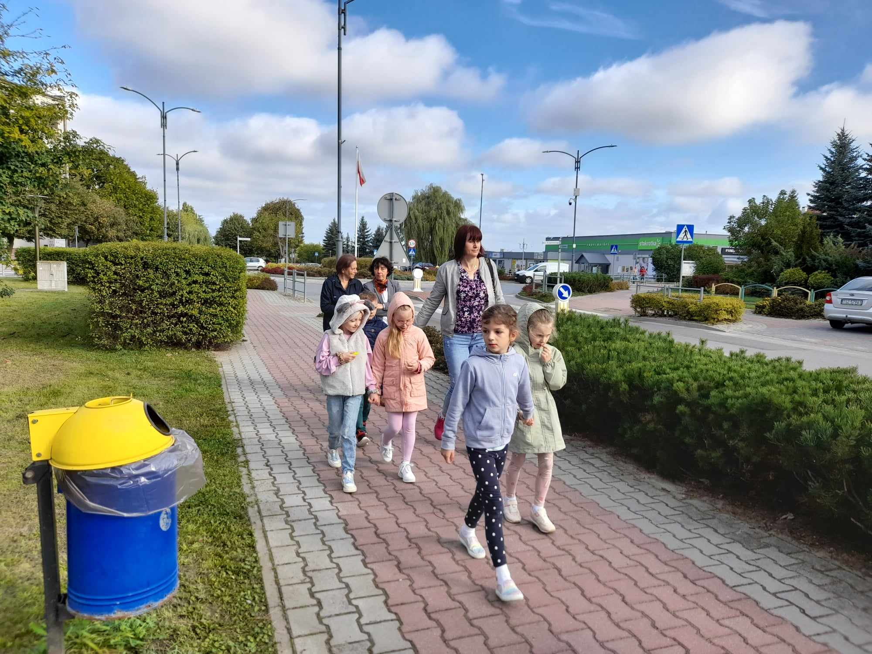
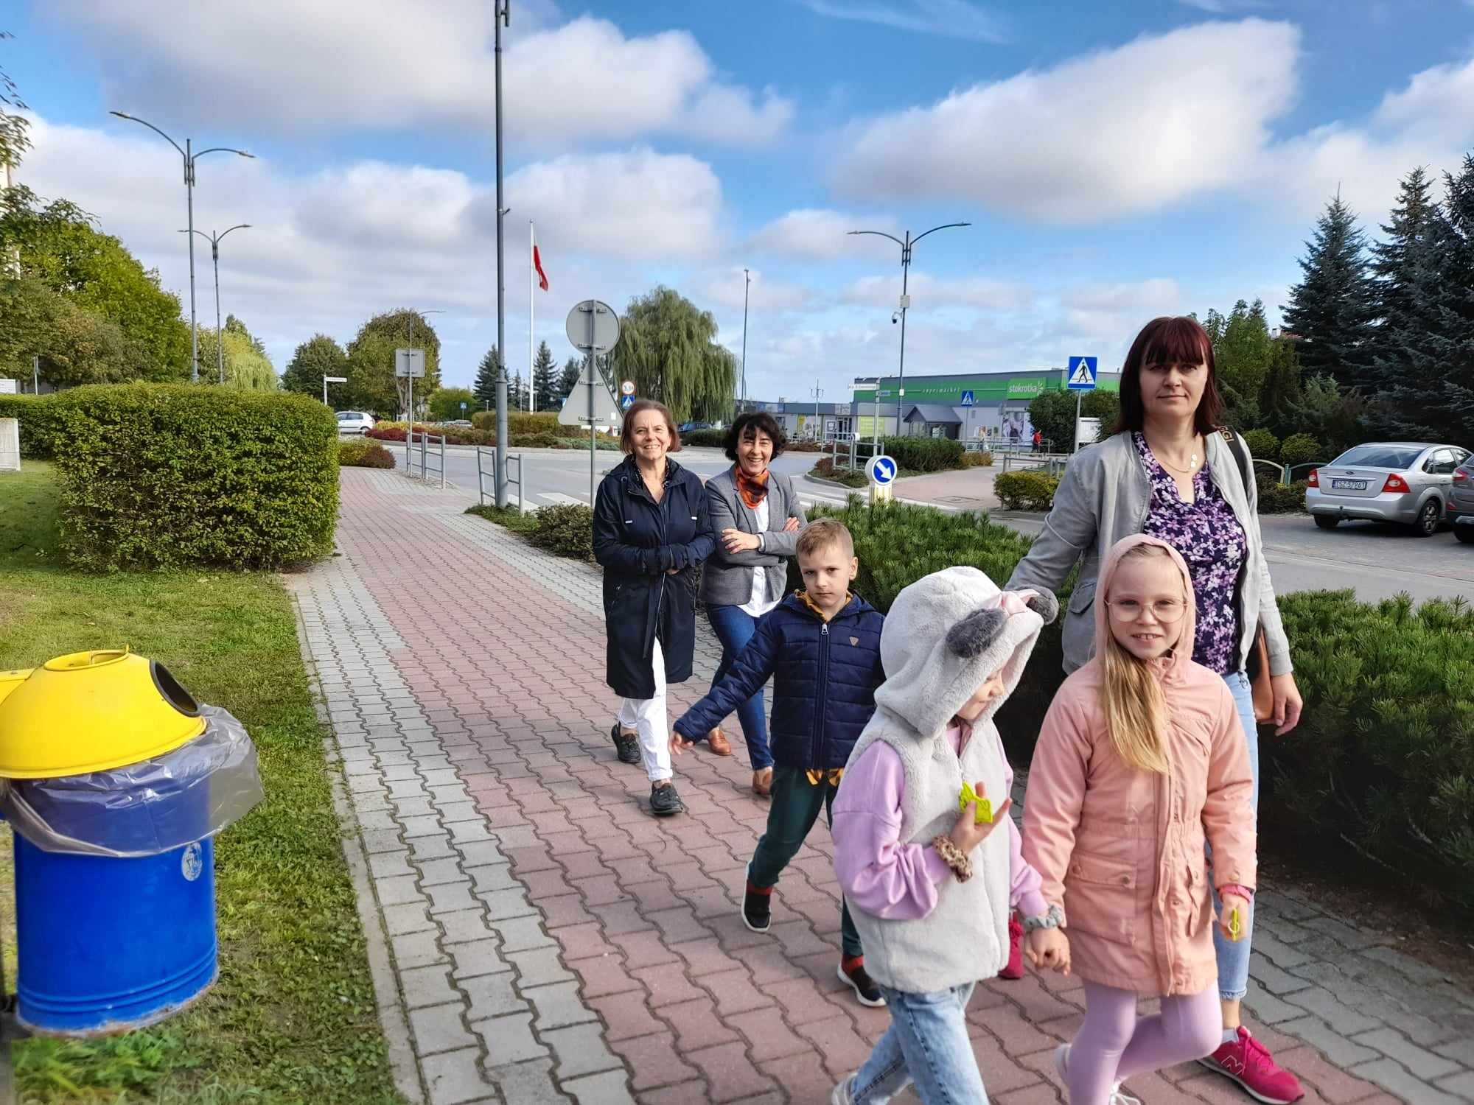

Slide 11
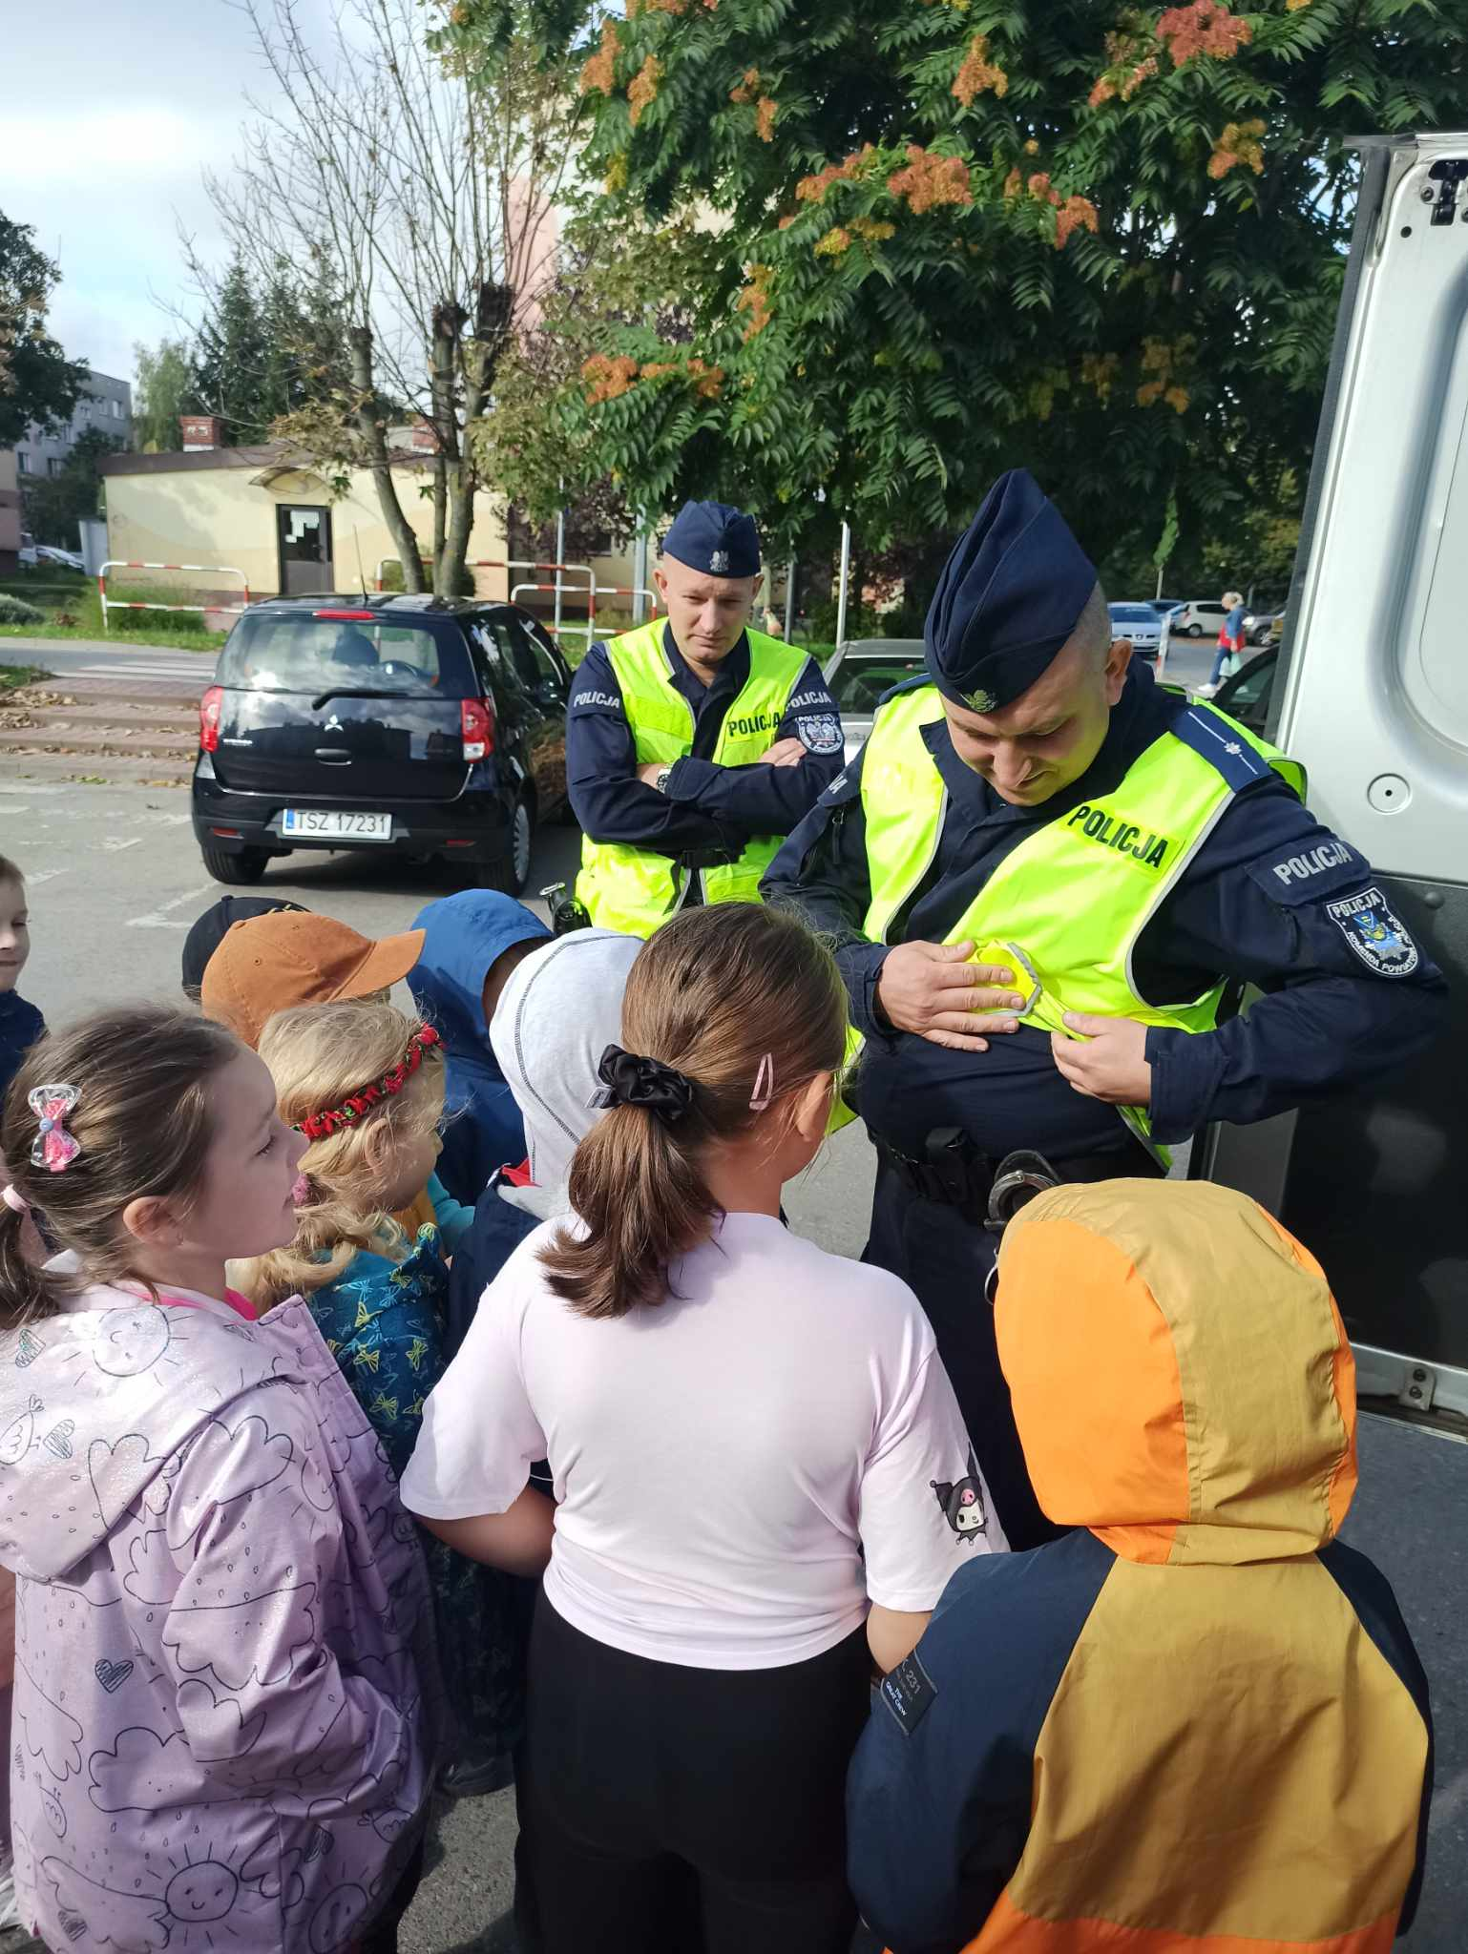
Policjant pokazał dzieciom wyposażenie radiowozu i umundurowanie. Dzieci mogły zobaczyć lizak, kajdanki, odznakę policjanta. Wywarło to na nich bardzo duże wrażenie.

Slide 12
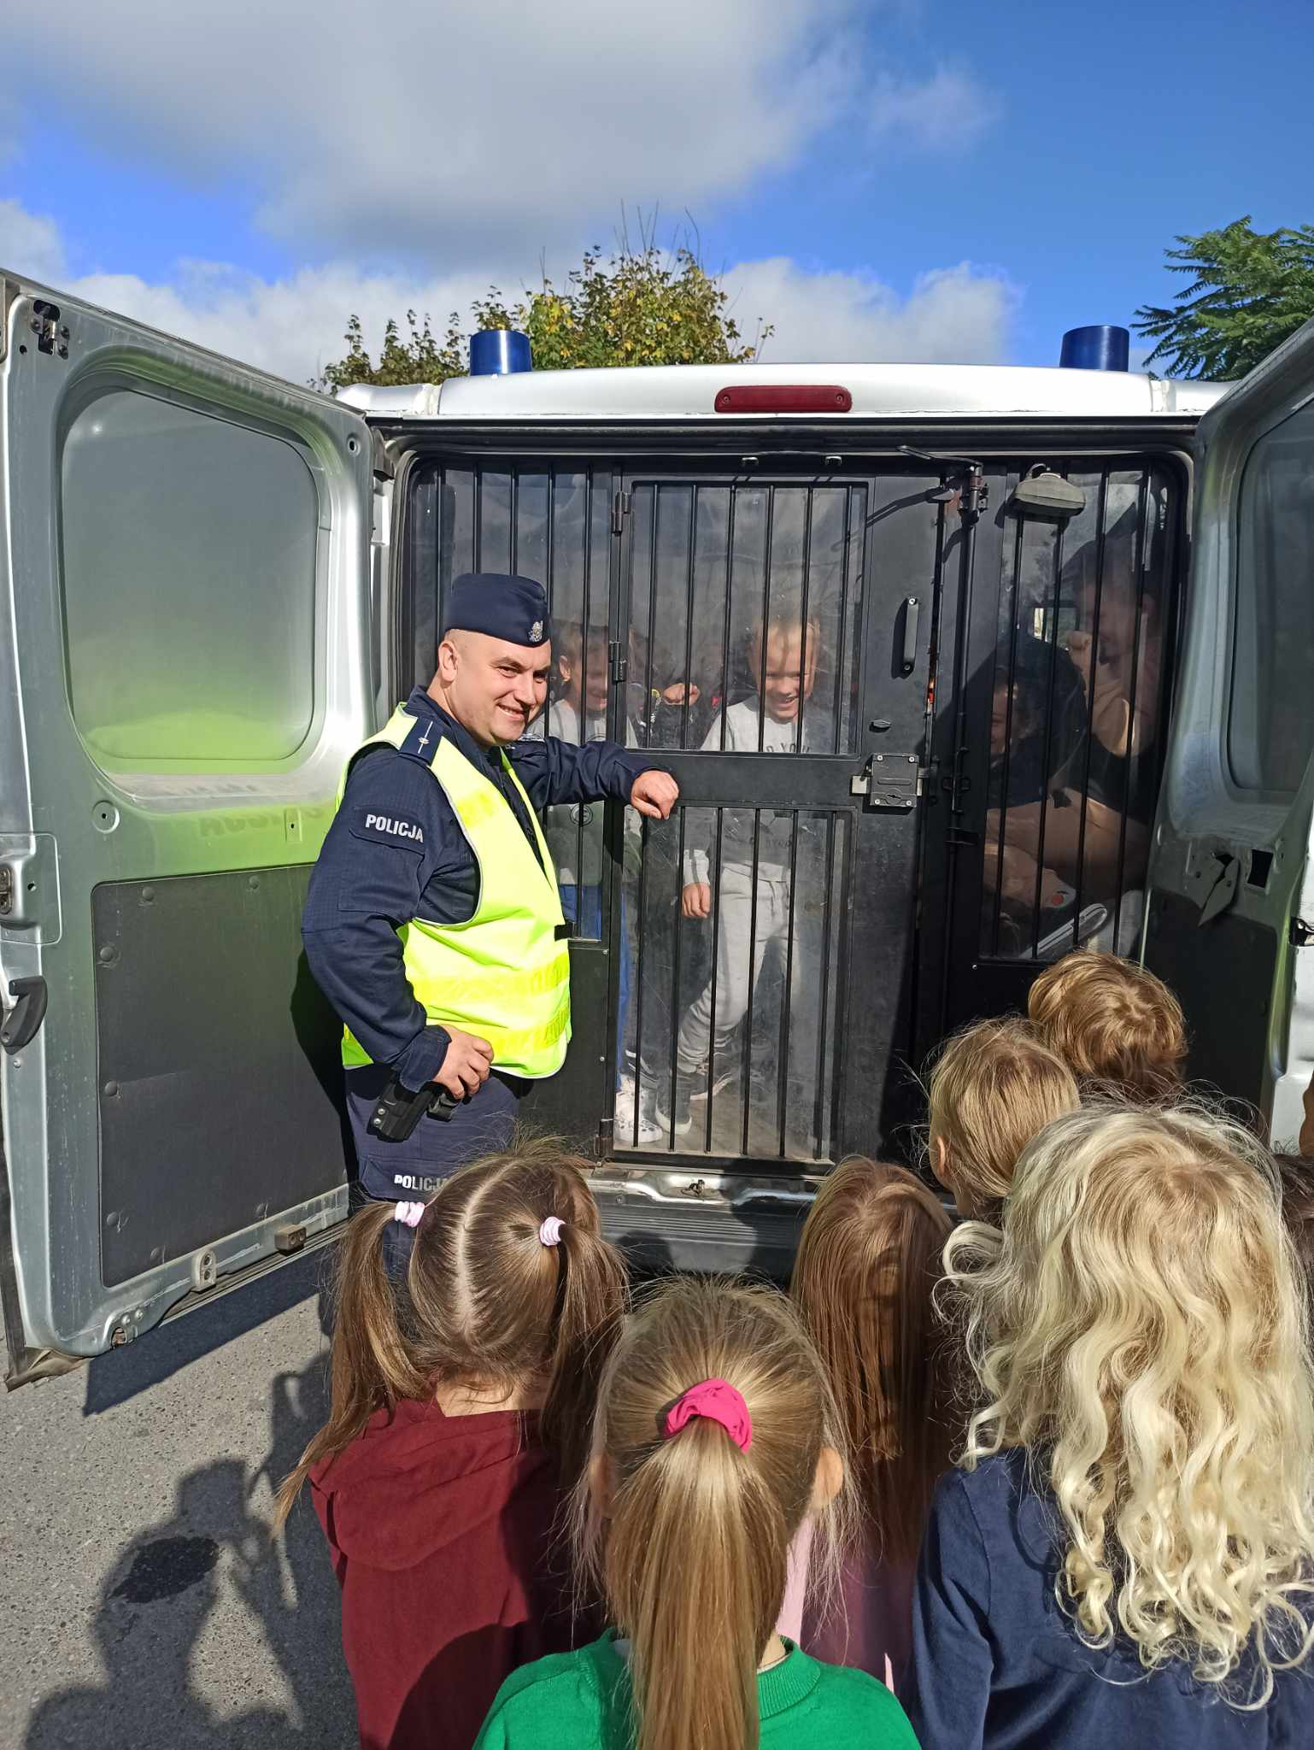
Największą frajdę sprawiło dzieciom przebywanie w samochodzie policyjnym, a w szczególności tam, gdzie są przewożone zatrzymane osoby. Policjant włączał sygnały w samochodzie policyjnym oraz komunikował się przez radio. Dzieci miały możliwość nadania przez radio swojego komunikatu, co dało im dużo radości.

Slide 13
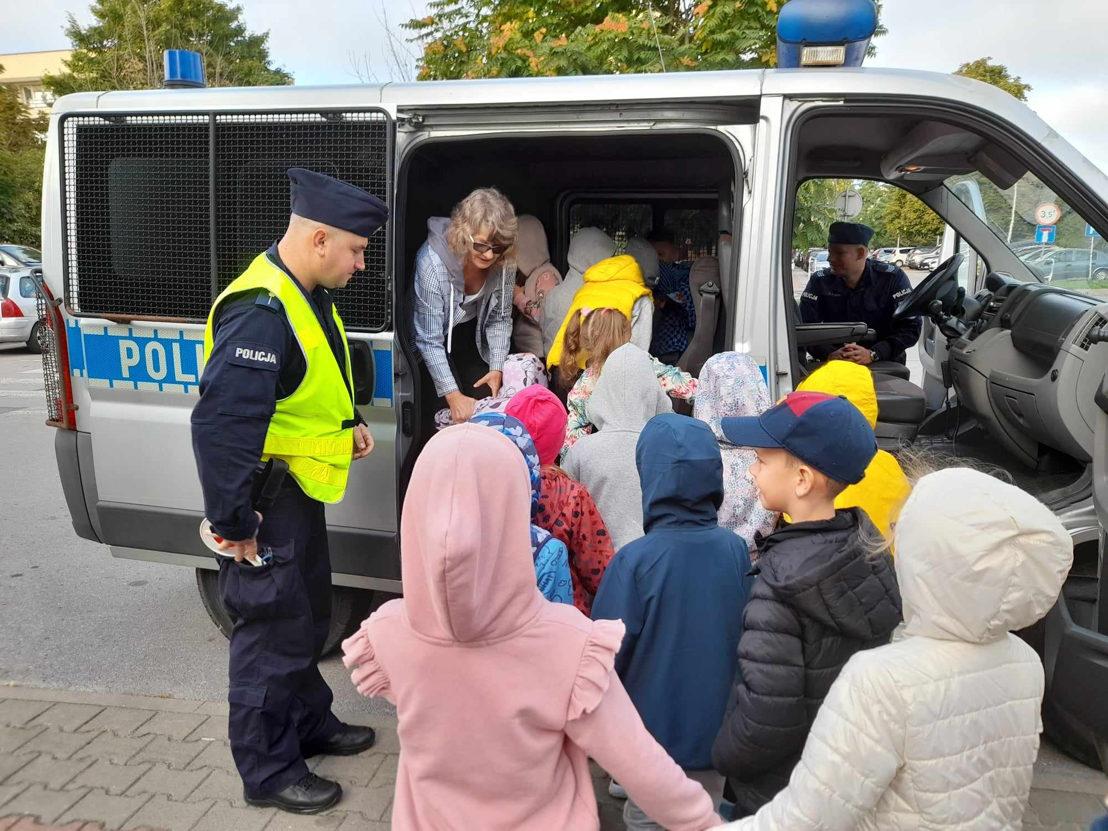
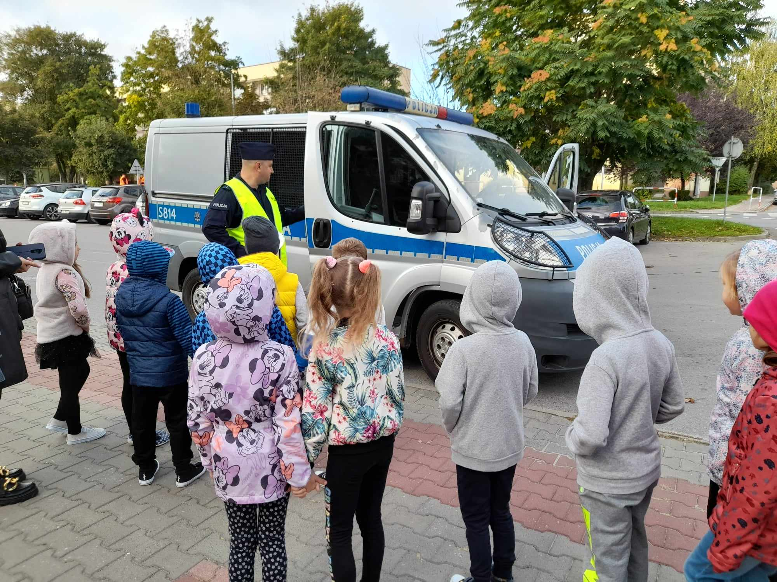

Slide 14
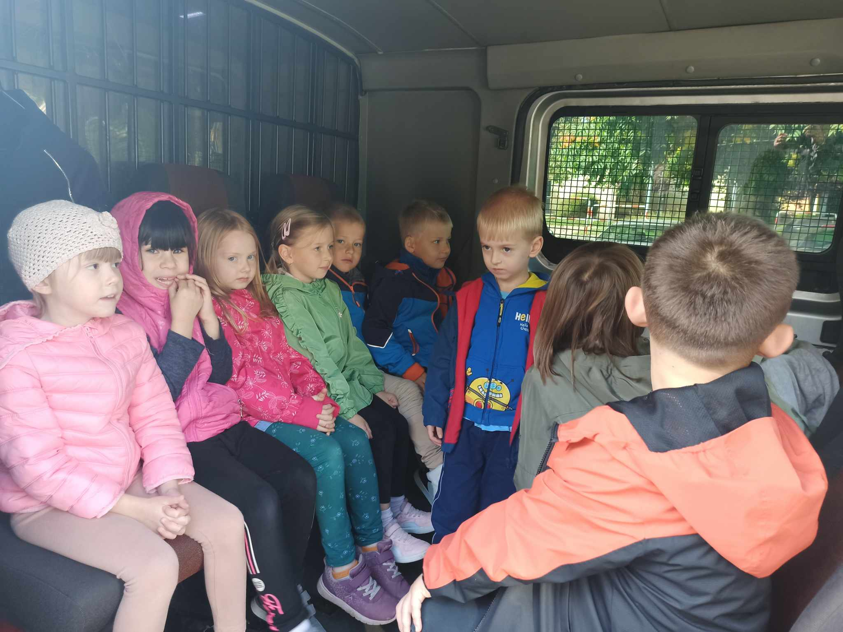
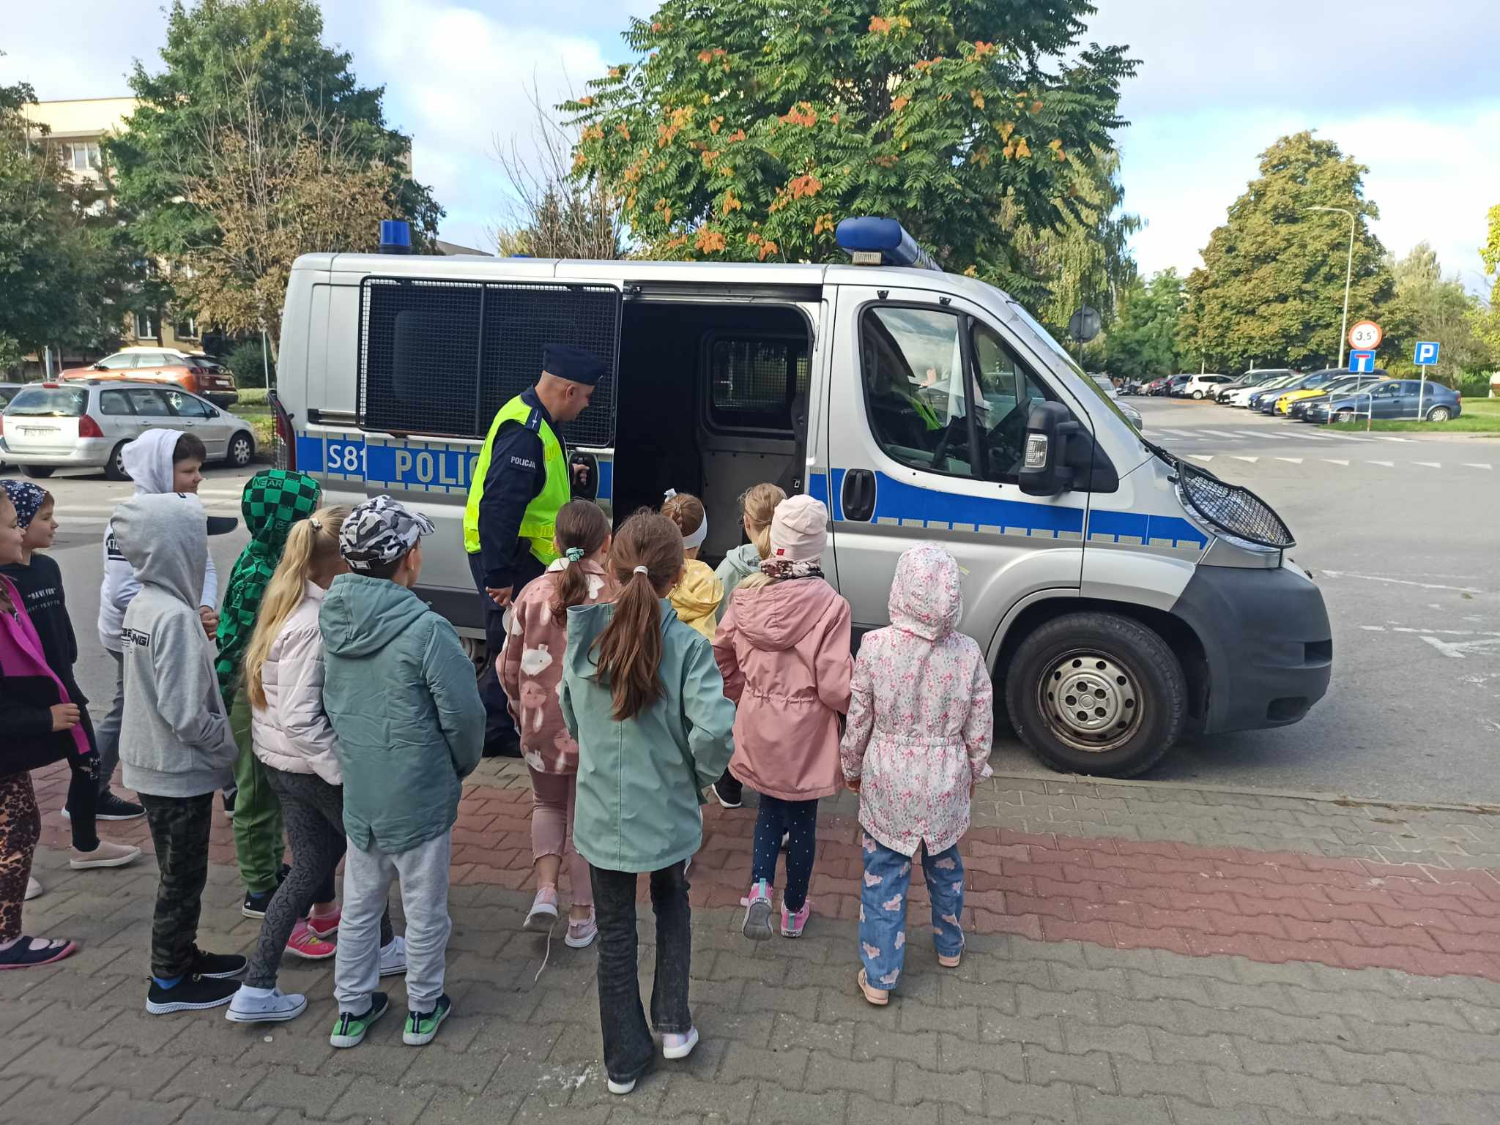
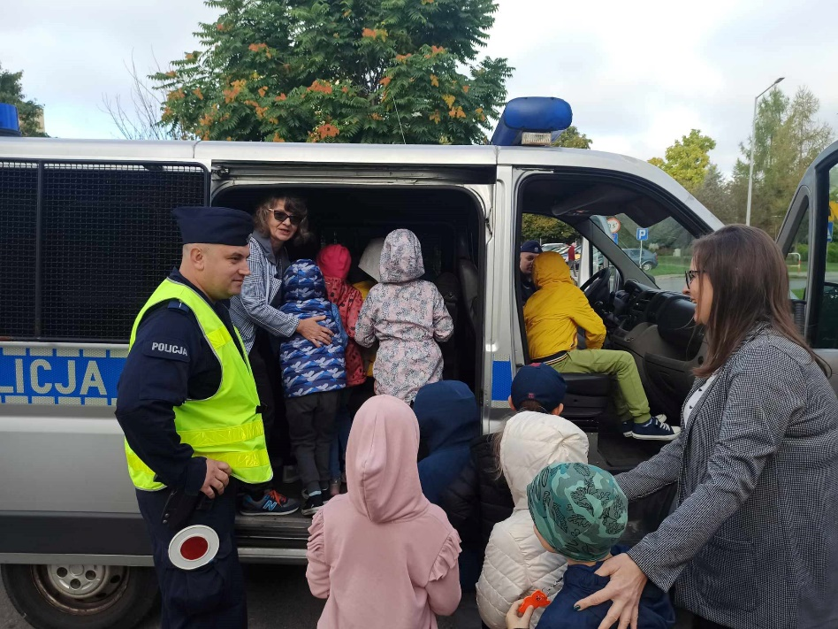
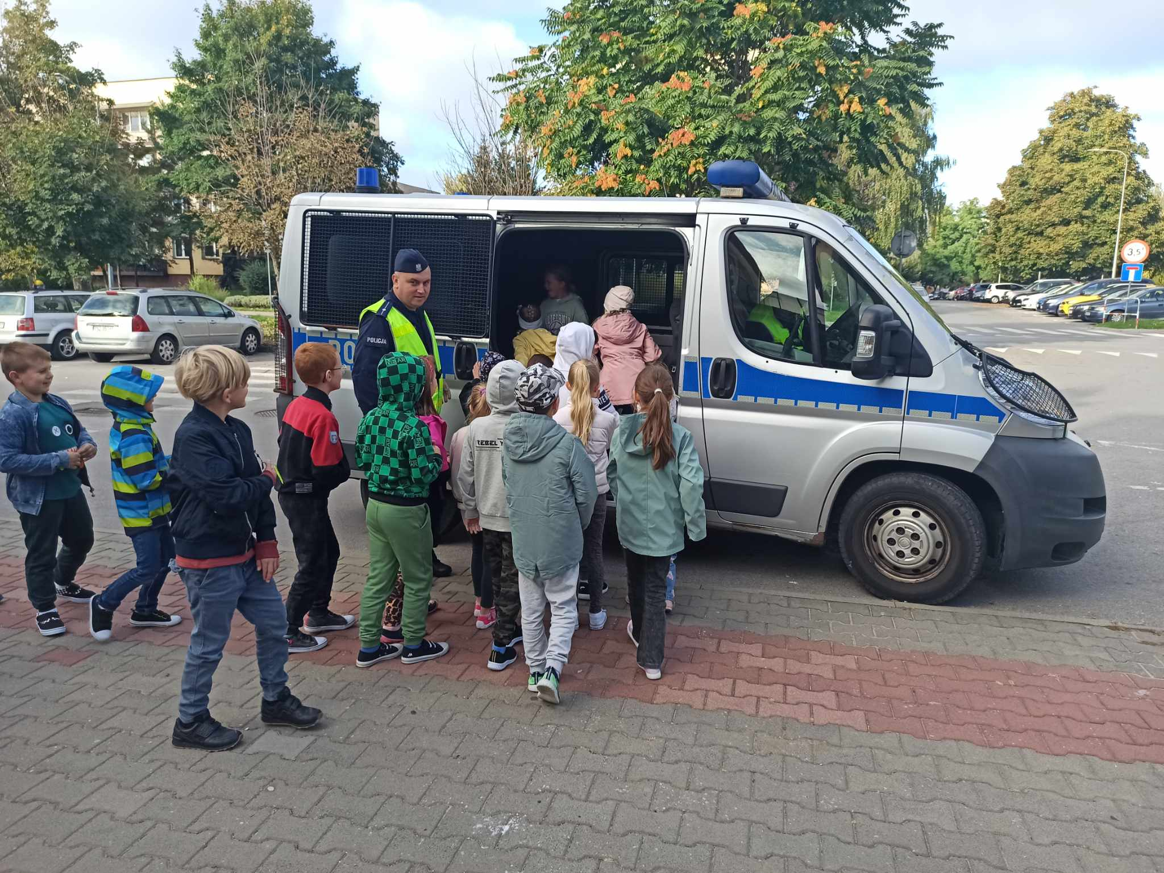

Slide 15
Po skończonych zajęciach każdy uczeń dostał odznakę Wzorowego Pieszego.

Slide 16
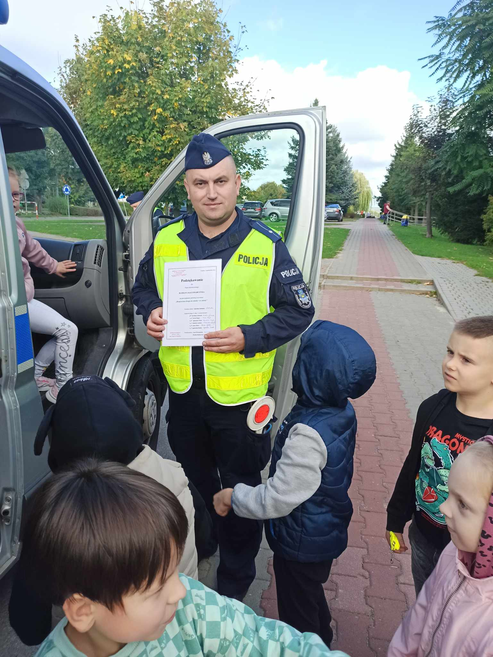
Na koniec spotkania dzieci wręczyły podziękowanie Panu policjantowi.

Slide 17
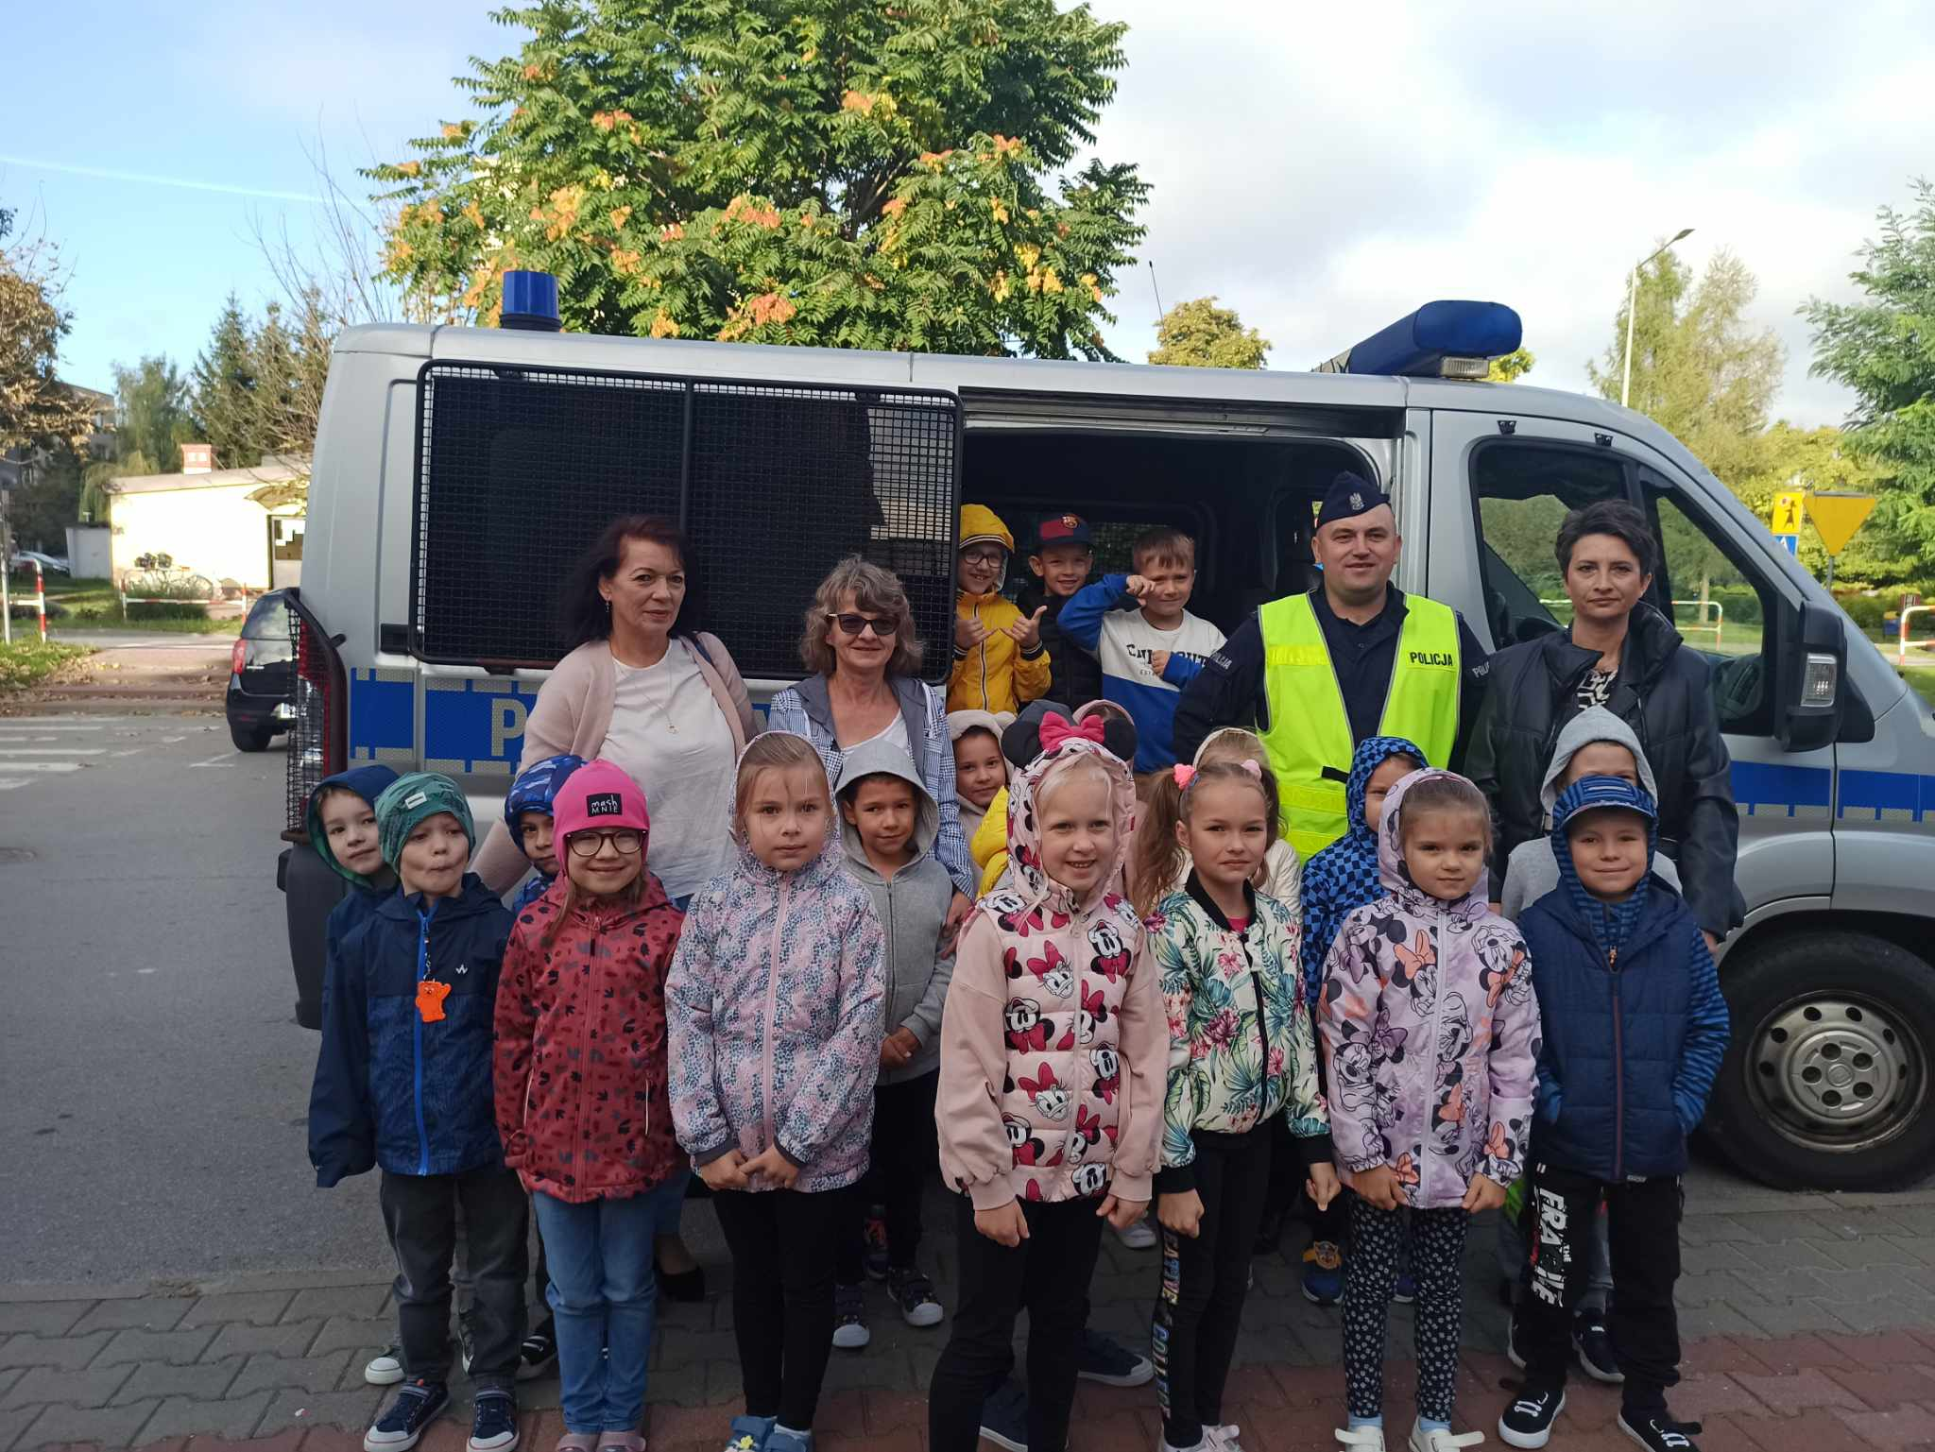
Nadrzędnym celem spotkania było dobro i bezpieczeństwo dzieci w ruchu drogowym.
Nad jego przebiegiem czuwały koordynatorki.

Slide 18
Dziękujemy za uwagę!
Prezentację przygotowały:
Monika Bednarska - Nowak
Anna Drzymalska

